Slide 1
BASISBUDGET 2024
v/Kenneth Jensen
Teknik & Stabsdirektør

Slide 2
INDHOLD
OVERSKRIFTER FRA SIDST
BASISBUDGET 2024
RESULTATSOPGØRELSEN 2024
HVAD ER INDREGNET I BASISBUDGETTET?
TEKNISKE KORREKTIONER
FORSLAG TIL DRIFTSBUDGET
ANLÆG
LIKVIDITET
ANDET

Slide 3
Lånepuljer
Lånepulje
Botilbud §107
18 mio. kr.
Ordinær lånepulje
20 mio. kr.

Slide 4

BASISBUDGET 2024

Slide 5
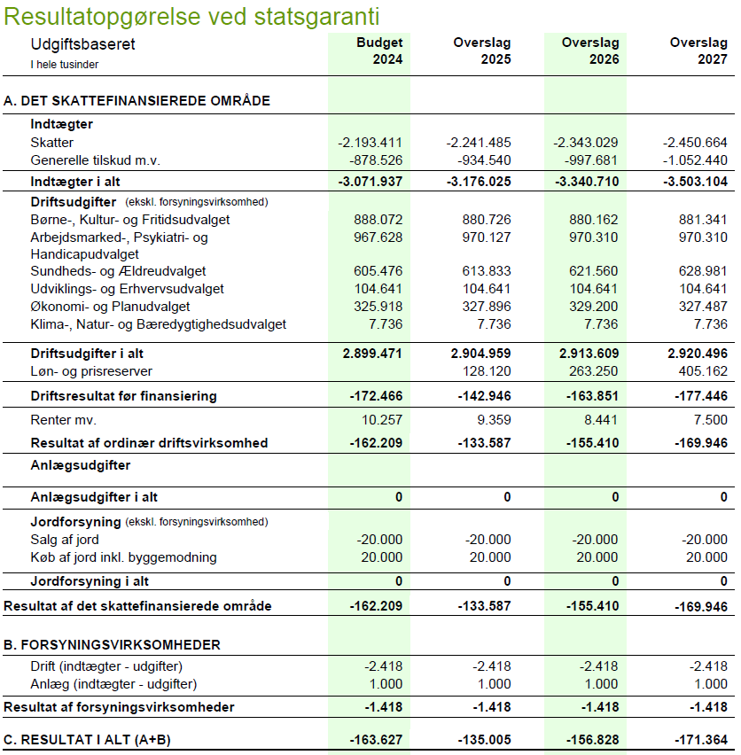

Slide 6
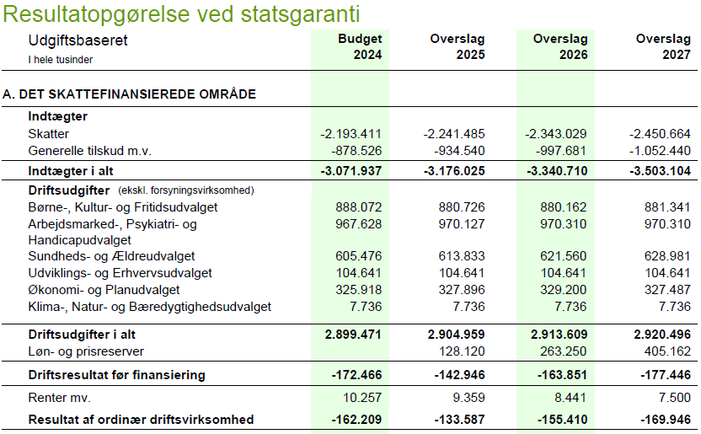

Slide 7
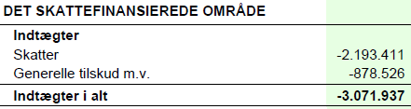
BASISBUDGET
Udligning +37 mio. kr. i fht. 2023
Indkomstskat +135 mio. kr. i fht. 2023
Selskabsskat +87 mio. kr. i fht. 2023

Slide 8

BASISBUDGET
Selskabsskatten i 2024 er høj!
I overslagsårene korrigerer vi– ud fra et forsigtighedsprincip.

Slide 9
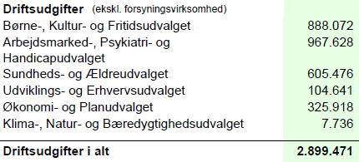

Slide 10
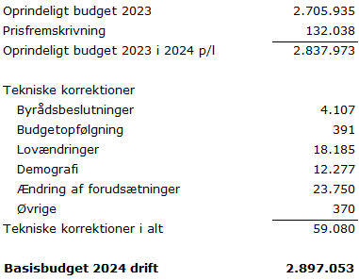
BASISBUDGET
Udgifterne 2024 afsæt B2023

Slide 11
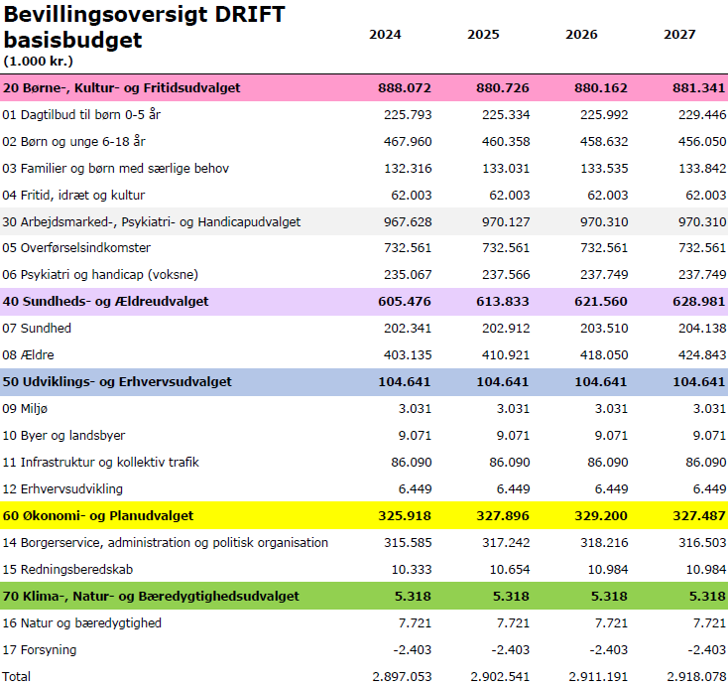

Slide 12
BASISBUDGET
Pris & løn fremskr. 132 mio. kr.
tekniske korrektioner:
  Demografi
  Lovændringer
  Overførselsindkomster
  Øvrigt

Slide 13
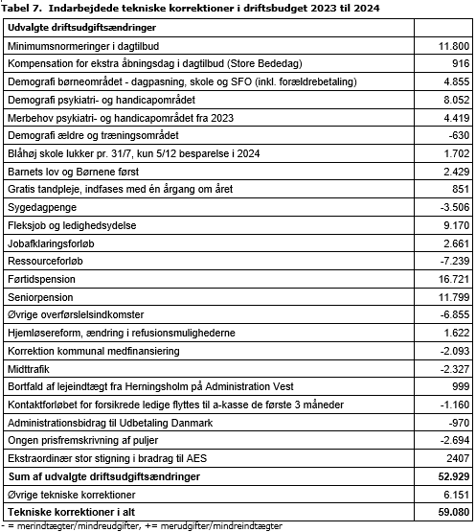

Slide 14
BASISBUDGET
Demografi / befolkningsprognose
7% flere ældre (+67 årige)
Konklusion: færre skal forsørge flere
3,2 mio. kr. i basisbudget

Slide 15
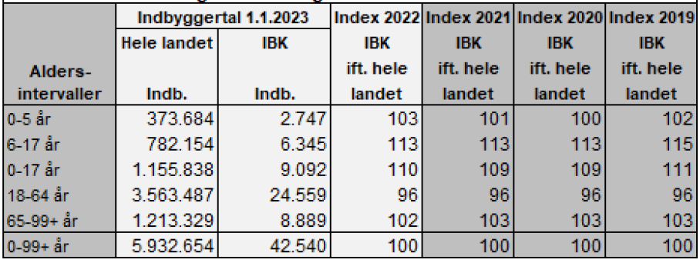

Slide 16
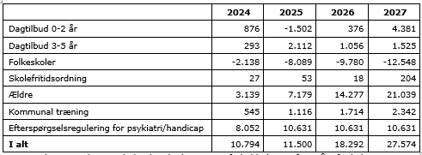
BASISBUDGET
Samlet oversigt over demografi

Slide 17
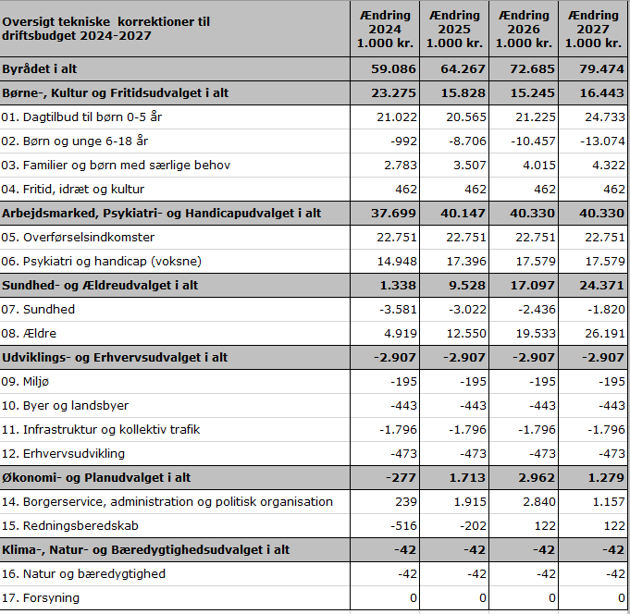

Slide 18
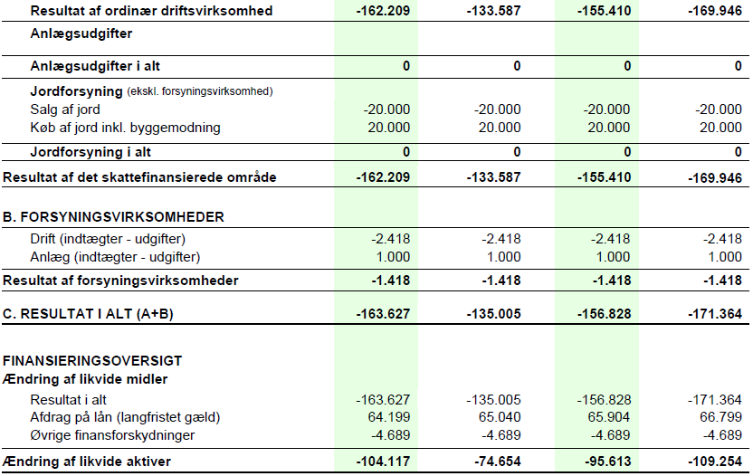
BASISBUDGET
Summen er:

Slide 19
FORSLAG TIL DRIFTSBUDGET
Forslag henvist fra fagudvalg/byråd: 6,7 mio. kr.
Forslag fremsat af foreninger og lokalråd: 1,6 mio. kr.
Forslag fremsat af
direktionen: 3,6 mio. kr.

Slide 20
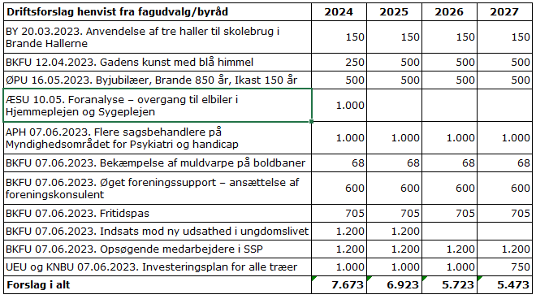

Slide 21
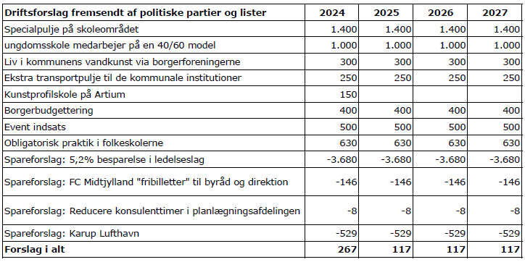

Slide 22
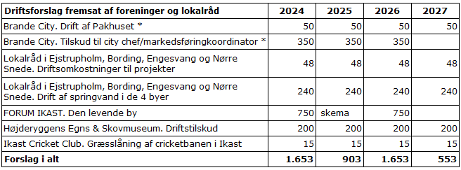

Slide 23
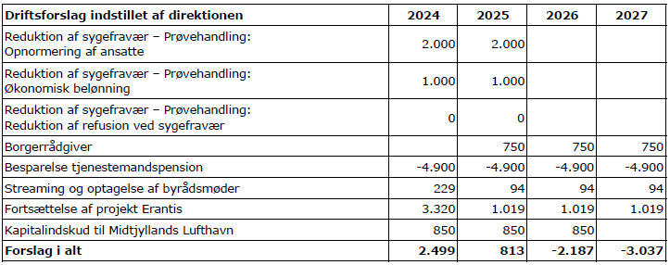

Slide 24
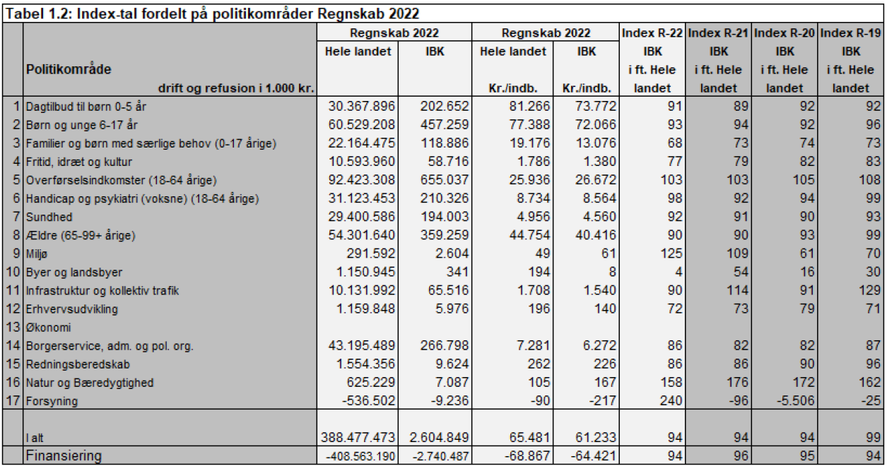

Slide 25
ANLÆG IKAST-BRANDE KOMMUNE
Økonomisk politik
50 mio. kr. brutto ekskl. jordforsyning og affald

Slide 26
ANLÆG
Anlæg foruddisponeret i 2023
Igangsatte anlæg som har budget i overslagsår
Optaget i budget i overslagsår
Fagudvalgsønsker
Ønsker fra foreninger og lokalråd
Forslag fremsat af direktionen

Slide 27


Slide 28
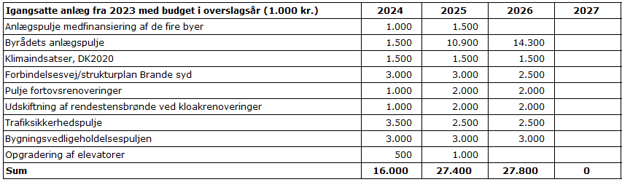

Slide 29
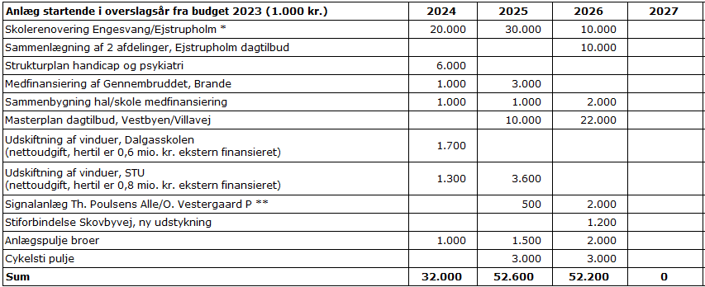

Slide 30
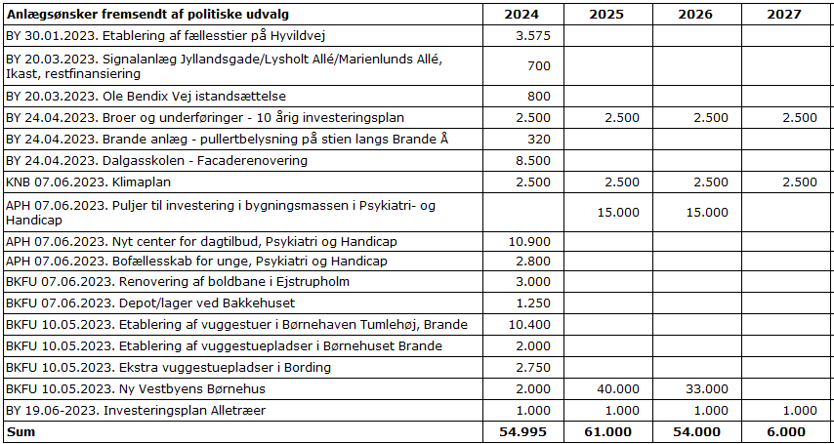

Slide 31


Slide 32
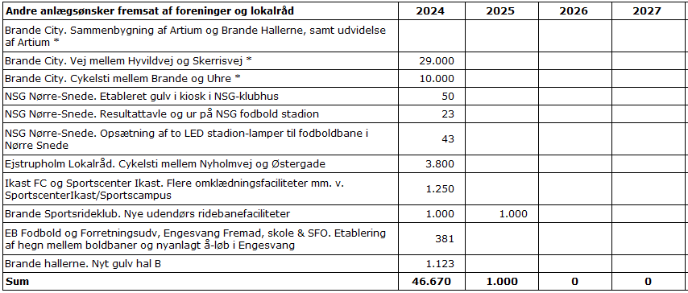

Slide 33
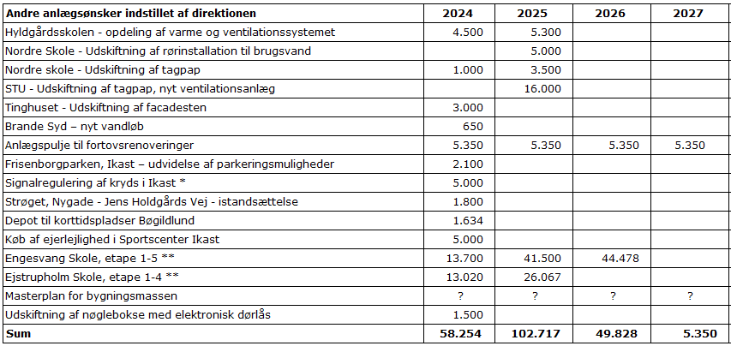

Slide 34
Likviditet
Likviditet efter kassekreditreglen
3 mdr. gennemsnit: 200 mio. kr.
1 år gennemsnit: 270 mio. kr.
Låneoptagelse ikke indregnet
Afdrag på gæld de kommende år ca. 65 mio. kr.

Slide 35
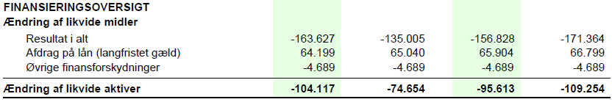

Slide 36
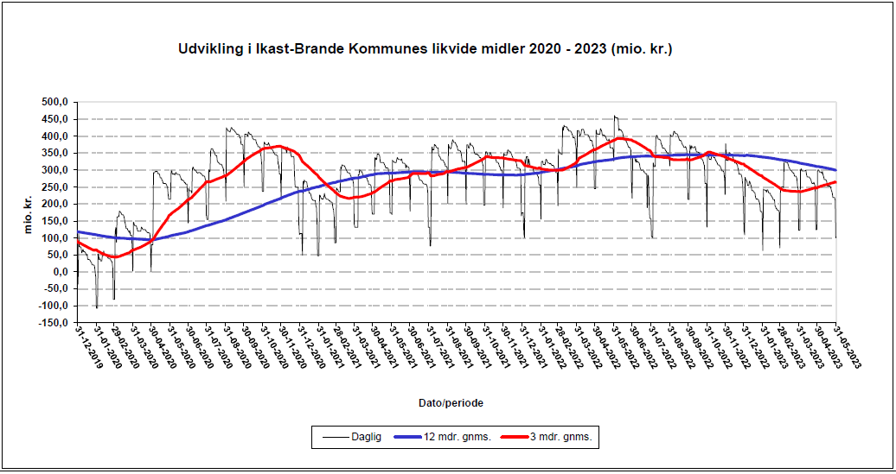
Likviditet

Slide 37
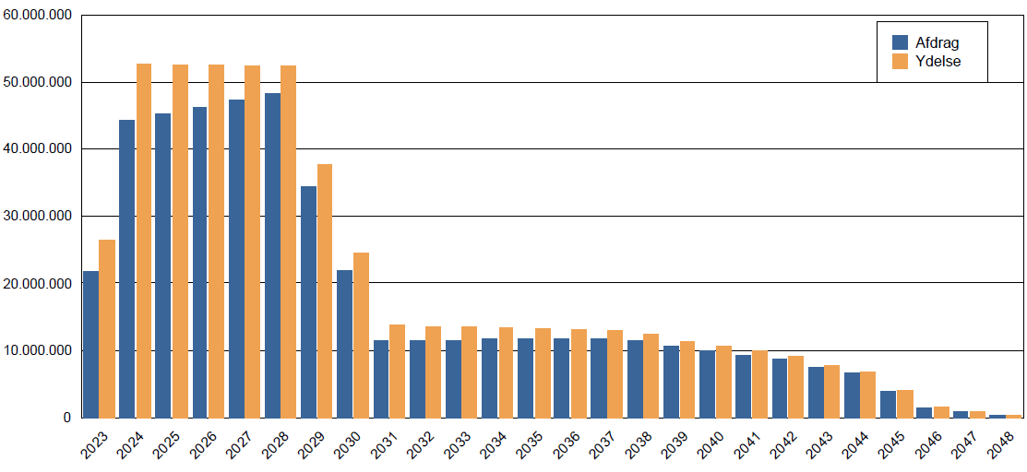

Slide 38
SKATTEN
Selskabsskatten kalder på forsigtighed – budgetlagt konservativt i overslagsårene.

Slide 39
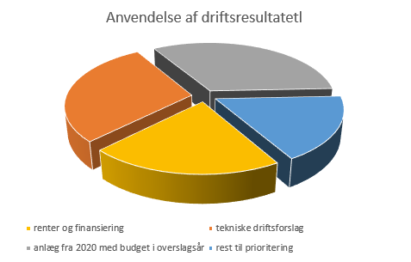
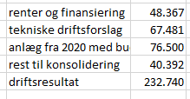

Slide 40
AFRUNDING
TID TIL KONSOLIDERING:
  ANLÆGSAKTIVITETSNIVEAUET ER HØJT I IKAST-BRANDE
  MARKEDSRISICI ER BETYDELIGE OG HVAD SKER DER MED LEDIGHEDEN?
  HVAD SKER DER I ØVRIGT I 2021?
  DERFOR FORSIGTIGHED – KONSERVATIV BUDGETLÆGNING

Slide 41
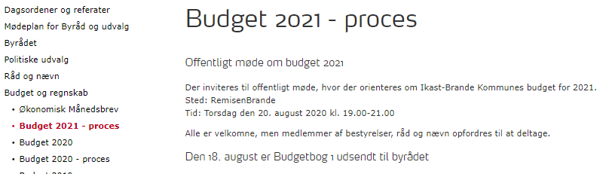
AFRUNDING
AFTENS SLIDES OG BUDGETBOG 1 TILGÆNGELIG PÅ IKAST-BRANDE.DK

Slide 42


